Slide 1

DUM Č.5
VÝTVARNÉ VYJADŘOVÁNÍ OD NEJSTARŠÍCH DOB
Název školy: ZŠ Salvátor, Valašské Meziříčí
Číslo projektu: CZ.1.07/1.4.00/21.1158
Název výstupu: VY_32_INOVACE_VI.3
Vzdělávací oblast: Člověk a kultura
Vzdělávací obor: Výtvarná výchova
Téma: Výtvarné vyjadřování od nejstarších dob-
nádoba denní potřeby
Datum: 2011
Ročník: druhý stupeň ZŠ
Metodický materiál: Určeno pro zkvalitnění výuky a motivaci
v hodinách výtvarné výchovy, jako
materiál k hledání stop v dějinách
výtvarného vyjadřování .
Jméno: Mgr. Ludmila Cahová

Slide 2
Anotace
Výukový materiál má vést k zamyšlení nad vývojem ručně vyráběných předmětů od nejstarších dob, dovedností vyrobit nádobu denní potřeby.

Slide 3
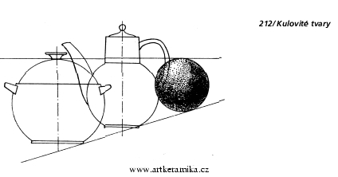
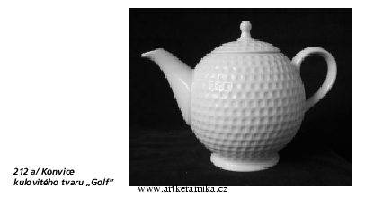
Tvarová rozmanitost užitkové keramiky a porcelánu je velmi bohatá. V zásadě lze provést děleni na tvary geometrické a tvary inspirované živou přirodou (rostlinné, zoomorfni, antropomorfni). Kulovité a polokulovité tvary (obr. 212)
se vyskytuji v keramice od nejstaršich dob. Patři mezi tzv. měkké formy. Čistě kulovitý tvar je nestabilni, působi dynamicky - neklidně. Z výrobniho hlediska tyto tvary nečini obtiže, naopak v kožovitém stavu a při páleni jsou maximálně odolné proti deformaci. Jejich největši výhodou je, že zachovávaji teplotu nápojů a pokrmů, neboť maji největši obsah při nejmenšim povrchu. Na vypouklých plochách vyniká lesk a čistota glazur. Kulovité tvary jsou typické pro činský porcelán a také funkcionalistické výrobky z třicátých let.

Slide 4
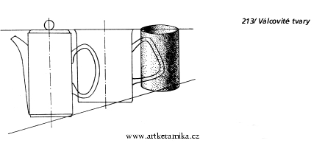
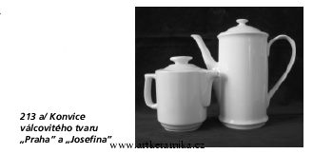
Působi klidně, stabilně až těžkopádně. Tato skutečnost do značné miry závisi na poměru základny k výšce. Vysoké a štihlé nádoby jsou sice elegantni, ovšem nestabilni. Nizké a široké tvary nejsou vratké, ale působi přiliš hmotně.
Tvary porcelánových šálků Válcovité tvary
Tvrdost a těžkopádnost lze eliminovat prohnutim obrysové linie, odsazenim okraje nebo žlábkovánim tvaru (kanelura) -

Slide 5
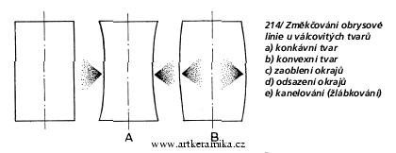
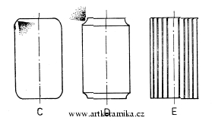
Vydouvánim stěn vnitřnim tlakem vzniká konvexni válec. Protlačuje-li se hmota dovnitř, jedná se o tvar konkávni. Válcovité tvary jsou funkčni a jejich výroby nečini potiže. Setkáváme se s nimi v produkci porcelánu v klasicismu i současnosti.

Slide 6
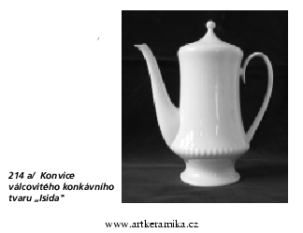
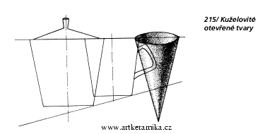
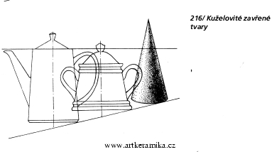
Nádoba má užši základnu a směrem k okraji se rozšiřuje. Zhoršuje to stabilitu nádob, ale usnadňuje vyléváni, to je důležité hlavně u šálků. Výrobky působi elegantně, lze je snadno vytvářet v jednoduchých formách, poněkud vice však podléhaji deformacim. Pro vzhled, funkčnost a možnou deformaci je rozhodujici velikost zešikmeni (kuželovitosti). Tyto tvary se vyskytovaly již v pravěku, kdy se použivaly jako zásobnice.
Kuželovité otevřené tvary
Kuželovité zavřené tvary

Slide 7
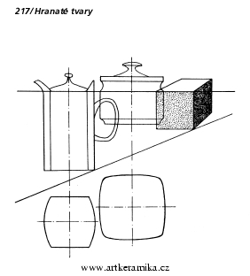
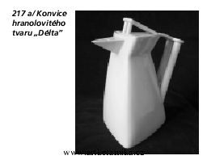
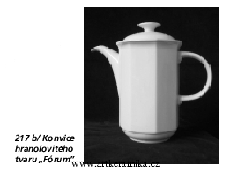
Vzhledem k protikónickému tvaru je k jejich vytvářeni potřeba forem složených z několika dilů. Kuželovité zavřené tvary se často vyráběly v obdobi romantismu, kdy napodobovaly středověké tvary cinových korbelů.
Jsou odvozeny od krychle, kvádru nebo vicebokých hranolů. Patři mezi tzv. tvrdé formy a pro zpracováni měkké porcelánové hmoty nejsou charakteristické. Přesto se použivaly i v dobách, kdy keramika dosahovala vynikajici tvarové úrovně (např. činské hranaté konvičky na čaj, šestiboké nebo osmiboké vázy, habánské čtyřhranné nádoby s cinovými vičky apod.). Hranaté tvary (obr. 217)
Tvrdost tvaru lze změkčit zaoblenim hran, vydouvánim ploch nebo přechodem z hranaté do oblé plochy.

Slide 8
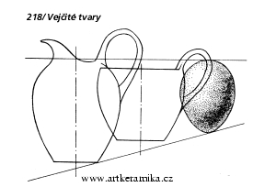
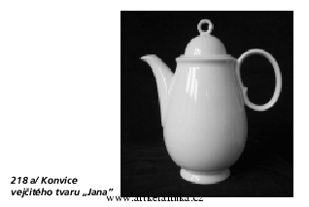
Z technologického hlediska nejsou hranaté formy přiliš vhodné - snadno se borti (propadávaji) při sušeni a páleni. Ostré hrany jsou náchylné ke snadnému poškozeni při manipulaci s hotovým výrobkem.
Vejčité tvary
Pocházeji pravděpodobně z Egypta. Od dob starých Řeků patři ke klasickým a často opakovaným tvarům. Na našem územi tvoři plynulou řadu nádob od přichodu Slovanů po současné lidové džbánkařstvi.

Slide 9
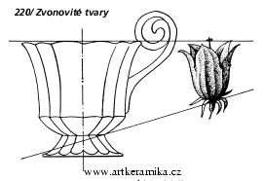
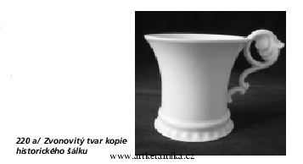
Jsou charakteristické měkkou obrysovou křivkou (tzv. esovkou), která je typická pro tvarováni keramiky. Nejznámějšim výrobkem jsou rokokové a empirové šálky. Působi velmi elegantně, dobře se vytáčeji a jsou funkčni - pokud ovšem nejsou deformovány přebujelou plastickou výzdobou, jak tomu často bylo v době měšťanského rokoka.
Zvonovité tvary
Výsledná citace:
ŠPÍS, J.. Klasifikace tvarů keramických a porcelánových nádob [online]. [cit. 26.6.2013]. Dostupný na WWW: http://www.artkeramika.cz/index.php?clid=613&id=52

Slide 10
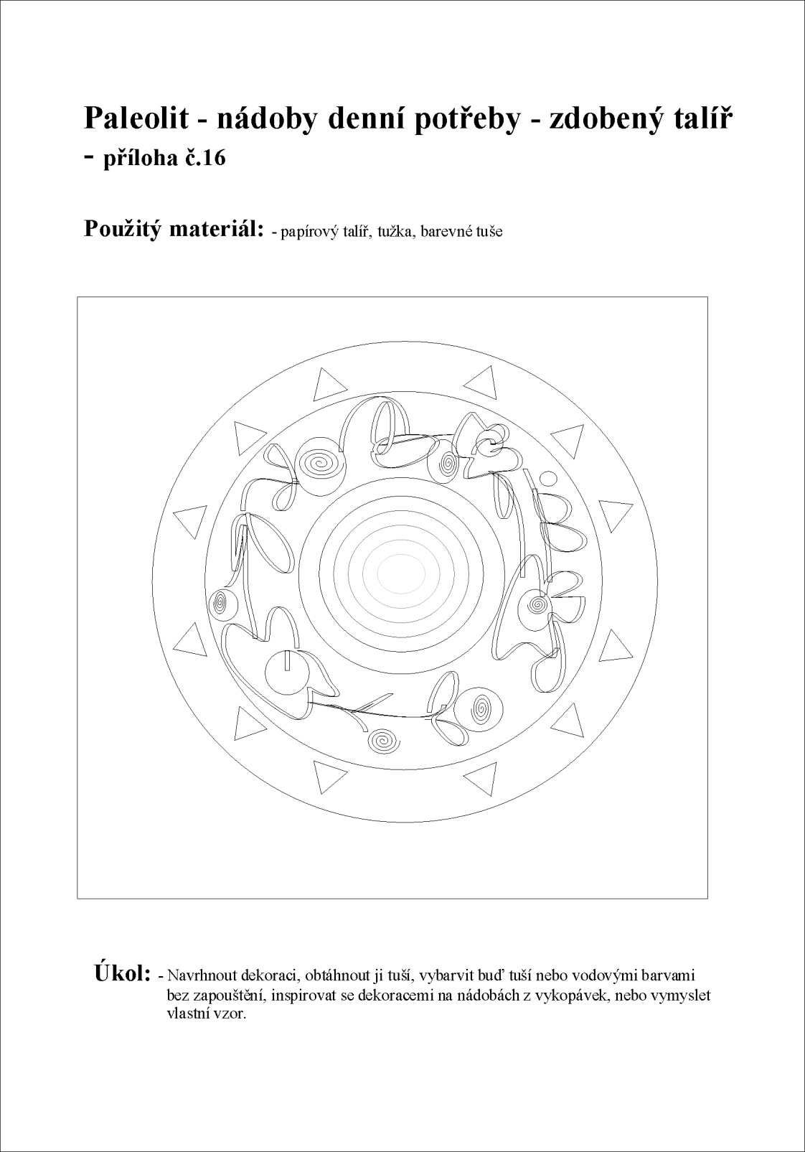

Slide 11
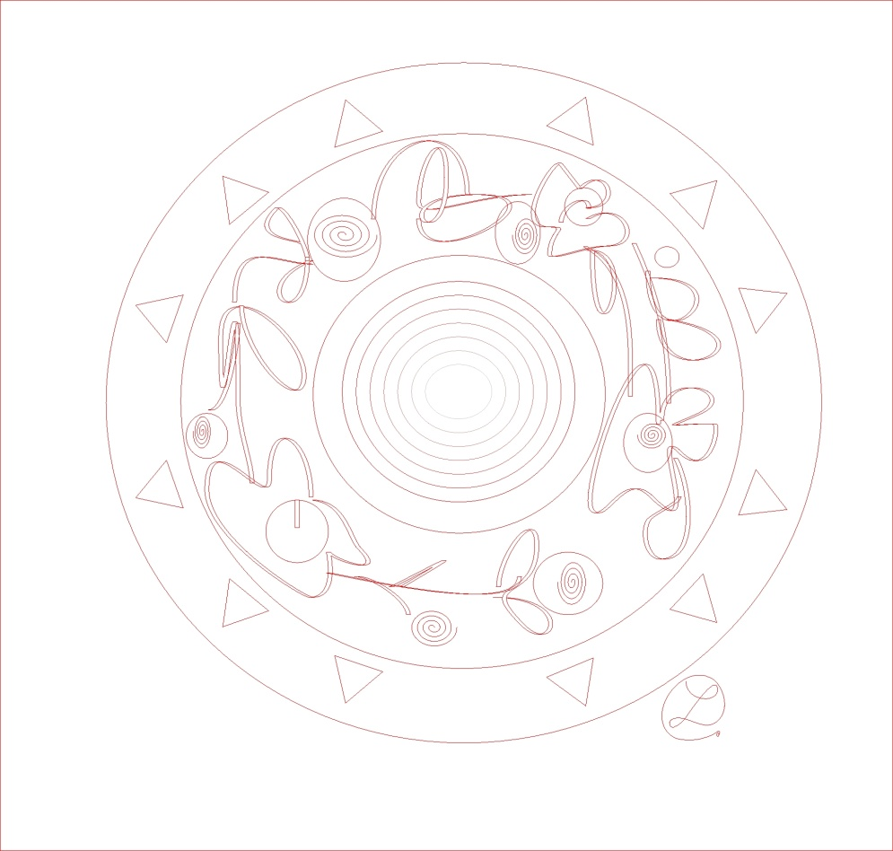
Ve výukovém materiálu byly použity fotografie a obrázky – /zdroj uveden pod kopiemi/, přednášky dějin umění –
z vlastních zdrojů, bylo čerpáno z knihy Dějiny umění Aloise Bauera - bez přímé citace a texty z Bible. Výukové listy byly zhotoveny autorsky v grafickém programu.

